Slide 1
Portálové systémy I.
Přednáška č. 3
Jan Górecki
gorecki@opf.slu.cz

Slide 2
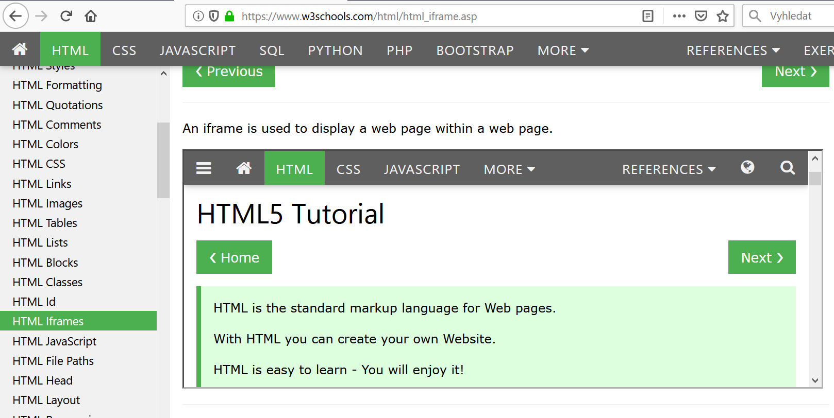
Iframe

Slide 3
Iframe
<iframe src="URL"></iframe>
<iframe src="demo_iframe.htm" height="200" width="300"></iframe>
Iframe jako cíl pro odkaz:
<iframe src="demo_iframe.htm" name="iframe_a"></iframe>
<p><a href="https://www.w3schools.com" target="iframe_a">W3Schools.com</a></p>

Slide 4
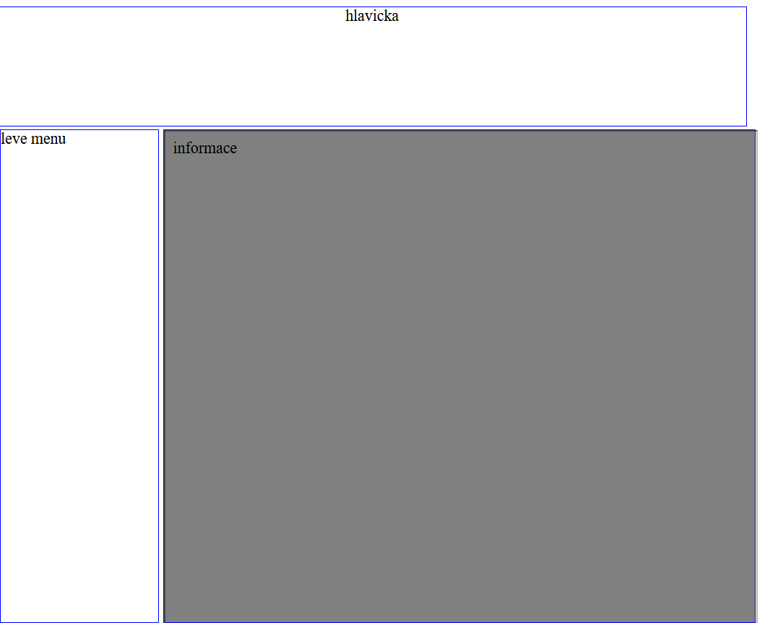
Iframe
<html>
<head>
<title>Stránka s externím stylopisem</title>
<link rel="stylesheet" type="text/css" href="style.css">
</head>
<body style="text-align: center">
<div id="hlavicka">hlavicka </div>
<table>
<tr>
<td>
<div id="levy">leve menu</div>
</td>
<td>
<div id="obsah"><iframe src="info.html" align="middle" width=600 height =500 name="hlavni"></iframe></div>
</td>
</tr>
</table>
</body>
</html>

Slide 5
Kaskádové styly (Cascading Style Sheets, CSS)
jazyk pro popis způsobu zobrazení stránek napsaných v jazycích HTML, XHTML nebo XML
navržen standardizační organizací W3C
dne 7. června 2011 byla dokončena revize CSS 2.1 a pracuje se na verzi CSS3
hlavním smyslem je umožnit návrhářům oddělit vzhled dokumentu od jeho struktury a obsahu

Slide 6
Syntaxe CSS
Definice kaskádových stylů sestává z několika pravidel
Každé pravidlo obsahuje selektor a blok deklarací
Každý blok deklarací pak obsahuje seznam deklarací oddělených středníky ;
každá deklarace sestává z identifikátoru vlastnosti, následuje dvojtečka : a hodnota vlastnosti

Slide 7
Příklad CSS pravidla
selektor
body {
background-color: grey;
color: black;
padding: 15px;
}
blok deklarací
identifikátor vlastnosti
hodnota

Slide 8
Selektory
CSS definuje mnoho různých selektorů, které obvykle můžeme kombinovat
table – Tyto deklarace budou platit pro všechny výskyty elementu table.
table p – Tyto deklarace budou platit pro všechny elementy p, které se nachází v elementu table, v jakékoliv hloubce.
table>div – Tyto deklarace budou platit pro všechny elementy div, které jsou přímými potomky elementu table.

Slide 9
Selektory 2
.trida – Tyto deklarace budou platit pro všechny elementy, které mají v HTML nastavenou třídu trida. To se provádí pomocí HTML atributu class.
#id – Tyto deklarace budou platit pro všechny elementy, které mají v HTML nastavený identifikátor id. To se provádí pomocí HTML atributu id.
sel1, sel2, sel3 – Selektory můžeme seskupovat pomocí čárek. Následující deklarace pak budou platit pro všechny selektory.
Př:
http://www.w3schools.com/html/html_classes.asp

Slide 10
Připojení kaskádových stylů do HTML stránky
Přímý inline zápis stylu pomocí atributu style:
<p style="color: red; text-decoration: underline">Tento odstavec bude červený a podtržený.</p>

Slide 11
Připojení kaskádových stylů do HTML stránky
Zápis stylů do elementu style. Takové styly se aplikují na celou stránku podle předepsaných selektorů.
<style type="text/css">
#hlavicka {
width: 200px;
height: 450px;
}
</style>

Slide 12
Připojení kaskádových stylů do HTML stránky
Připojení externího souboru pomocí elementu link.
<head>
<link rel='stylesheet' href='styly.css' type='text/css'>
</head>

Slide 13
Návrh vzhledu stránek pomocí CSS
<style type="text/css">
p {font-family:verdana}
a {text-decoration: none}
a:link {color: green}
a:visited {color: navy}
a:active {color: black}
a:hover {color: red; text-decoration: underline}
h2 {color: blue; font-style: italic}
h1 {color: green; text-align: center}
#obsah {position: absolute; width: 500px; top: 120px; left: 150px;text-align: center;background-color:grey }
#hlavicka {position: absolute; width: 760px; height: 120px; top: 0px; left: 0px;text-align: center }
#levy {position: absolute; width: 150px; top: 120px; left: 0px}
#pravy{position: absolute; width: 110px; top: 120px; left: 650px}
</style>

Slide 14
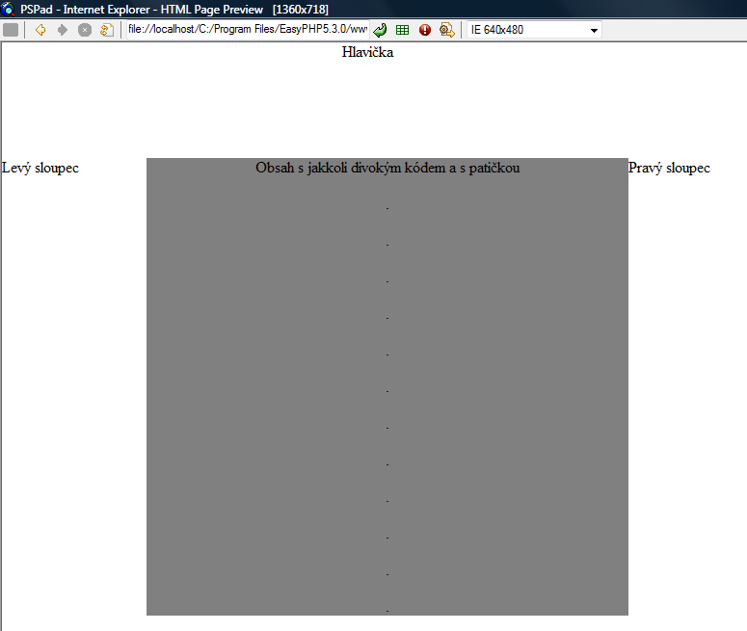
Návrh vzhledu stránek pomocí CSS
<html>
<head>
<title>Stránka s externím stylopisem</title>
<link rel="stylesheet" type="text/css" href="calculator.css"><!-- to je ono -->
</head>
<body>
<div id="obsah">Obsah s jakkoli divokým kódem a s patičkou<p>.<p>.<p>.<p>.<p>.<p>.<p>.<p>.<p>.<p>.<p>.<p>.</div>
<div id="hlavicka">Hlavička</div>
<div id="levy">Levý sloupec</div>
<div id="pravy">Pravý sloupec</div>
</body>
</html>

Slide 15
Free šablony a rozvržení
http://www.freewebtemplates.com/
http://www.free-css.com/free-css-layouts/page1.php
http://www.layouts4free.com/free-layouts/ - layouts, grafika, fonty atd.
http://www.mastertemplates.com/
http://html5templates.com

Slide 16
Příklady a učebnice
Jak funguje např. vlastnost „display“?
http://www.w3schools.com/css/css_display_visibility.asp
Background, text, lists, tables

Slide 17
Děkuji za pozornost

